Slide 1
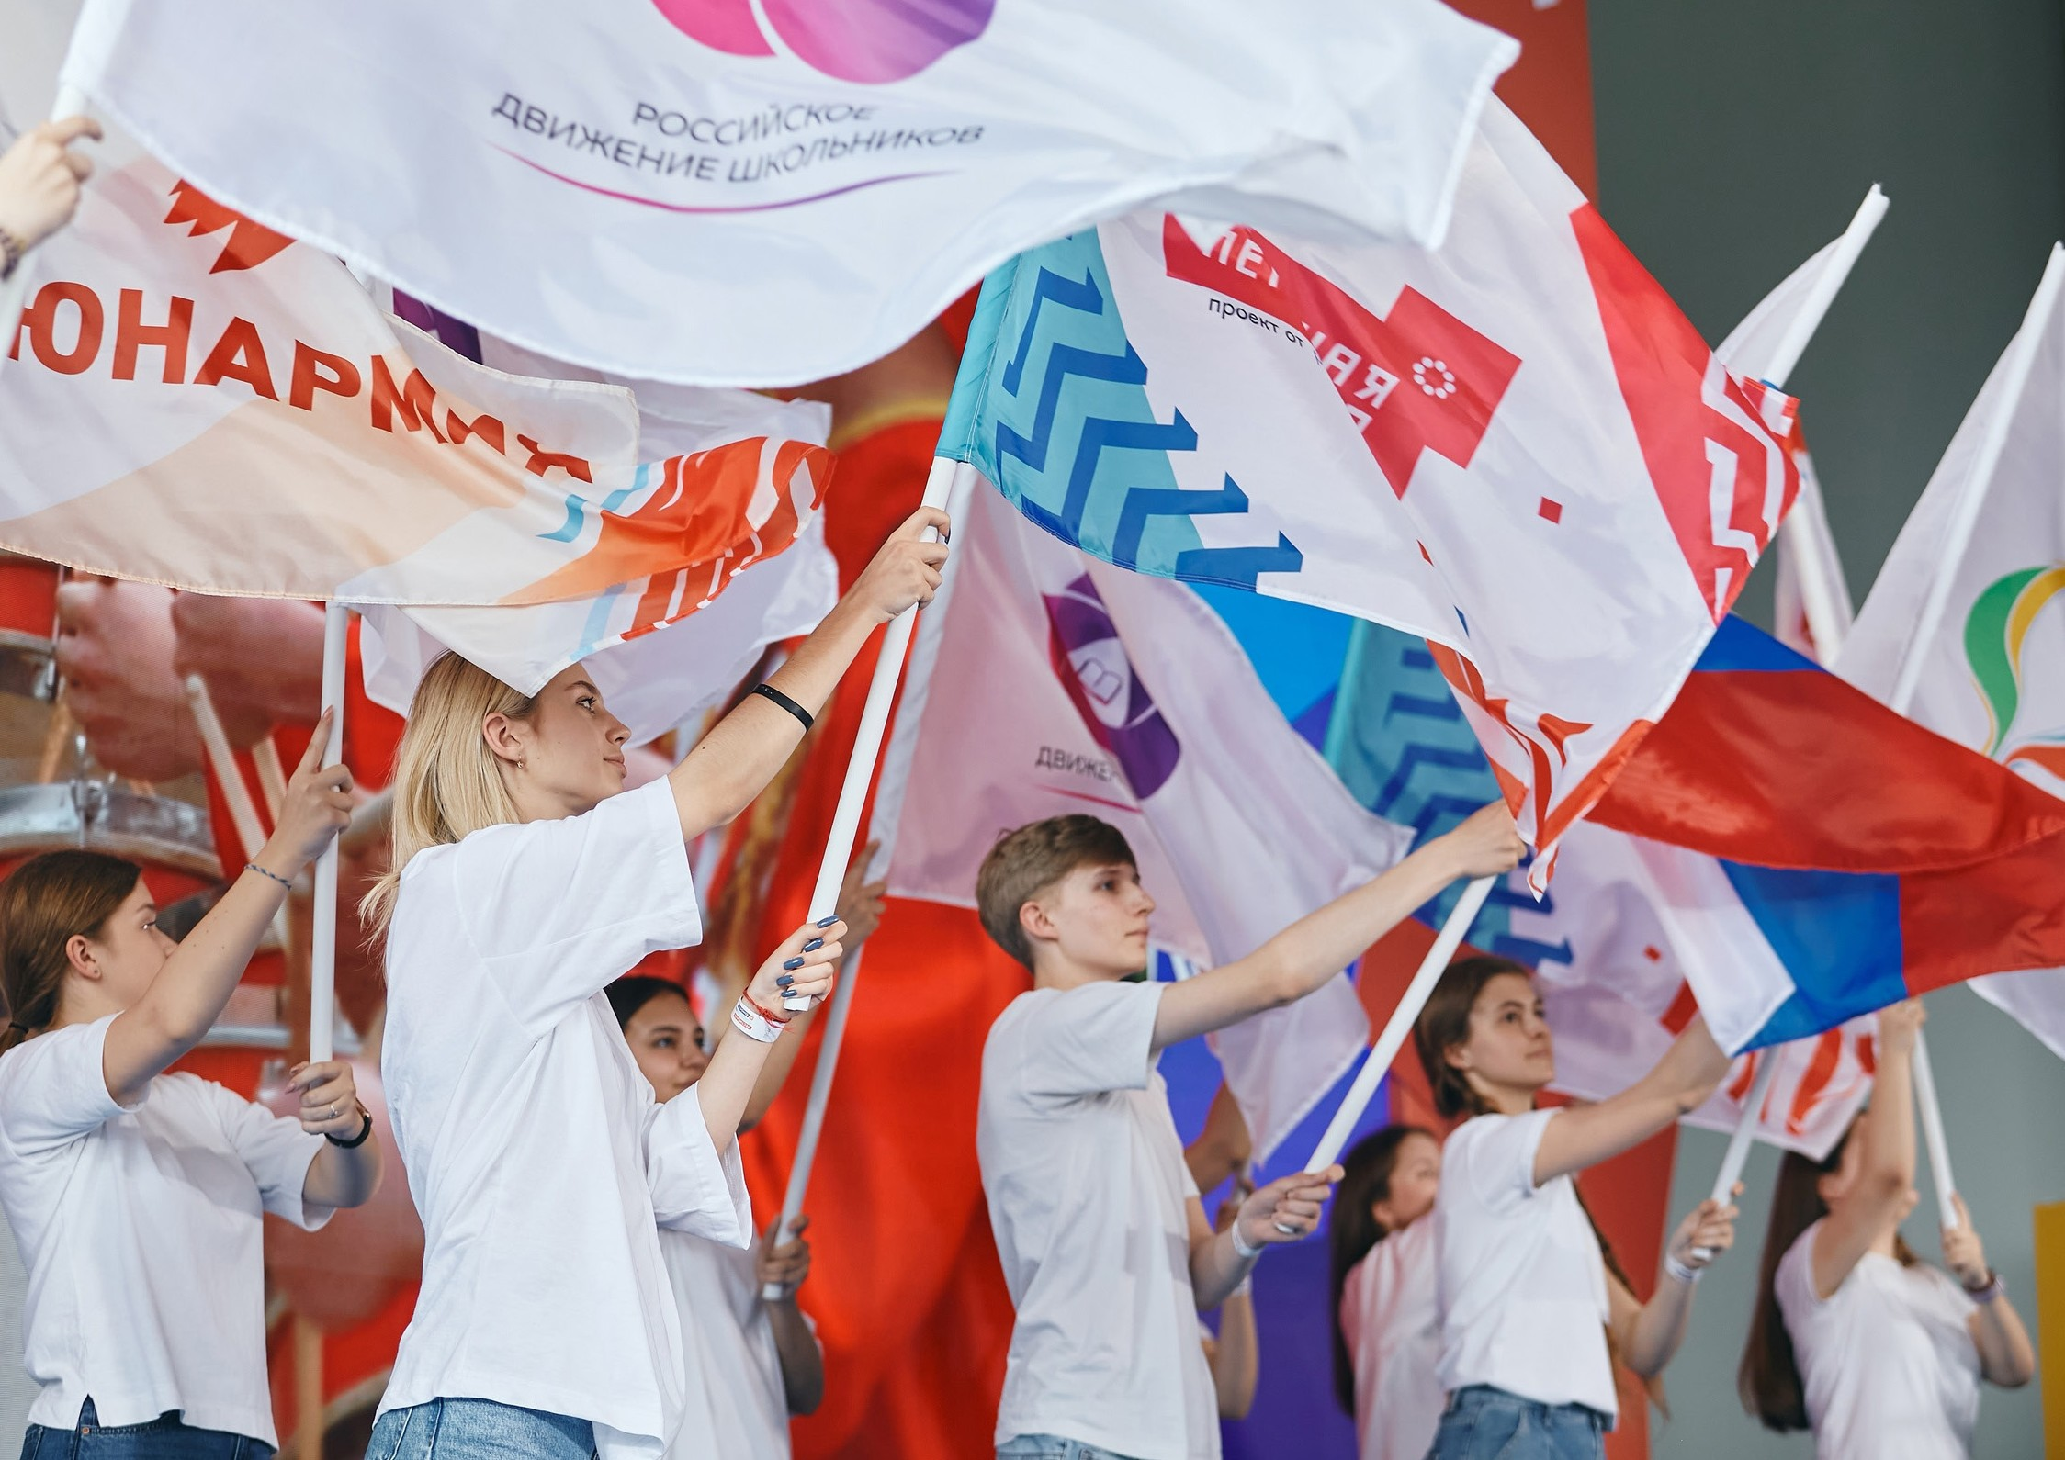


Slide 2

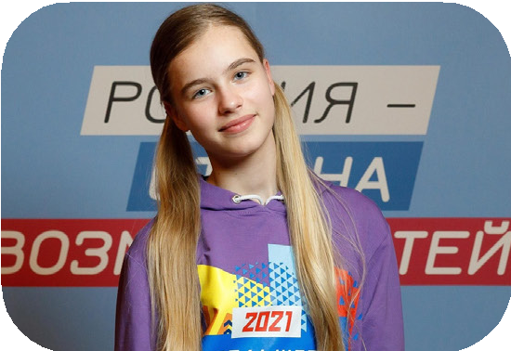
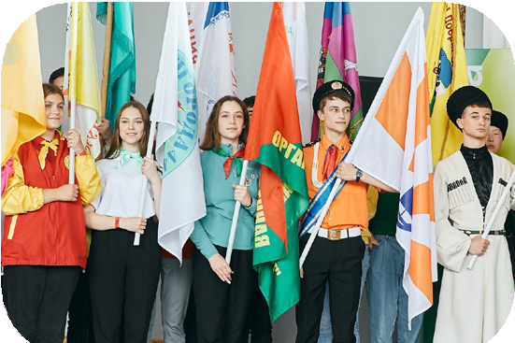
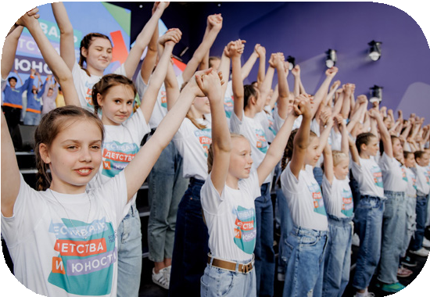
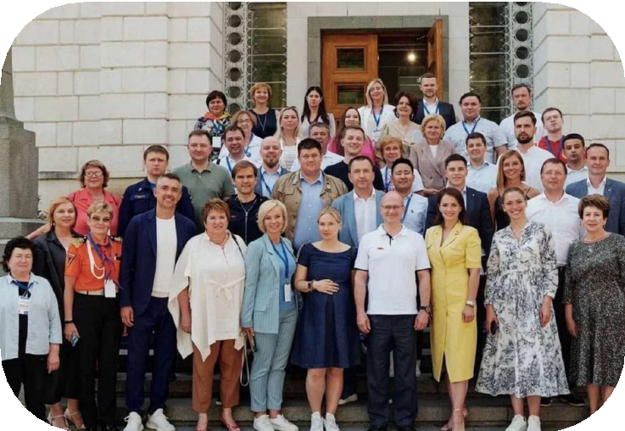
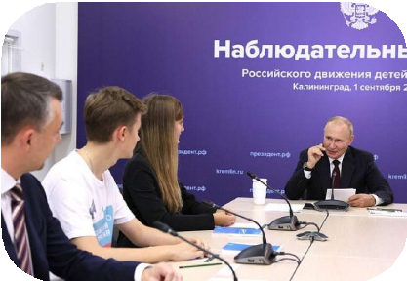
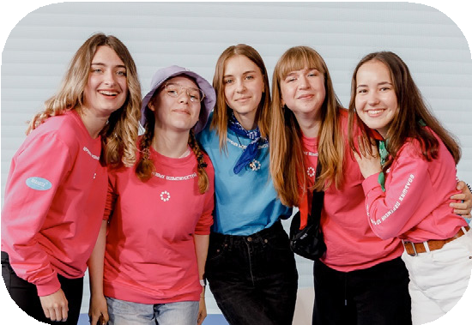
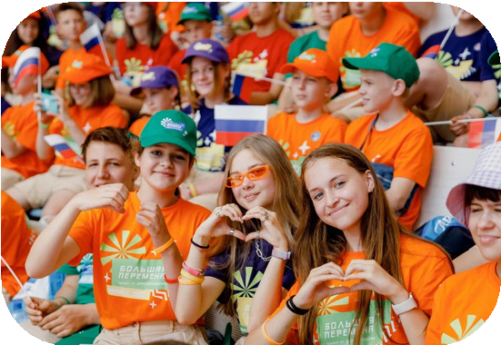
ХРОНОЛОГИЯ
АПРЕЛЬ 2022
ИЮНЬ 2022
ИЮЛЬ 2022
ИЮЛЬ 2022
Диана Красовская обратилась к Президенту РФ с предложением создать Движение, объединяющее детей России
Всероссийский слёт детских общественных организаций «Первый в двадцать первом»
Подписан закон
«О российском движении детей и молодежи»
Учредительное собрание Движения в Артеке
СЕНТЯБРЬ 2022
ОКТЯБРЬ 2022
ДЕКАБРЬ 2022
Первое заседание Наблюдательного совета Движения
Завершение Конкурса соавторов
Первый съезд Движения
приня^{У}т^{с}ь^{п}у^{е}ч^{й}астие!

Slide 3

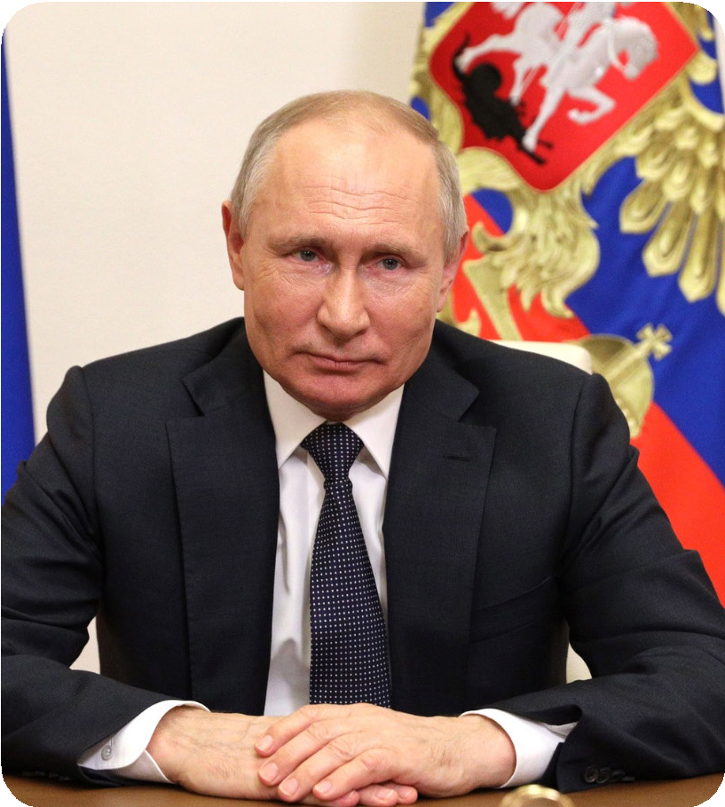
«Инициатива о необходимости создания движения... исходила,,...как раз от самих школьников. Важно, чтобы и дальше все наши решения опирались на мнения детей, шли вслед за их устремлениями и мечтами».
«Нужно обязательно ориентировать на лучшие воспитательные программы всё наше движение, на те программы, которые появились совсем недавно, и те, которые успешно прошли, как говорится, через поколения. У нас такие традиции есть, они признаны обществом и востребованы».
«Предлагаю обратить особое внимание на кадровое обеспечение, привлечение в движение людей, которые смогут стать для детей и подростков настоящими старшими товарищами, проводниками во взрослый мир».
В. В. Путин

Slide 4

ИДЕЯ ОСНОВАНИЯ
ДЕТИ РОССИИ ВМЕСТЕ ДЛЯ ВЕЛИКОГО БУДУЩЕГО ВЕЛИКОЙ СТРАНЫ
ДЕТИ РОССИИ ВМЕСТЕ ДЛЯ ДОСТОЙНОГО БУДУЩЕГО НОВЫХ ПОКОЛЕНИЙ
ДЕТИ РОССИИ ВМЕСТЕ ДЛЯ ЛУЧШЕГО НОВОГО МИРА И УСТОЙЧИВОГО РАЗВИТИЯ ПЛАНЕТЫ

Slide 5

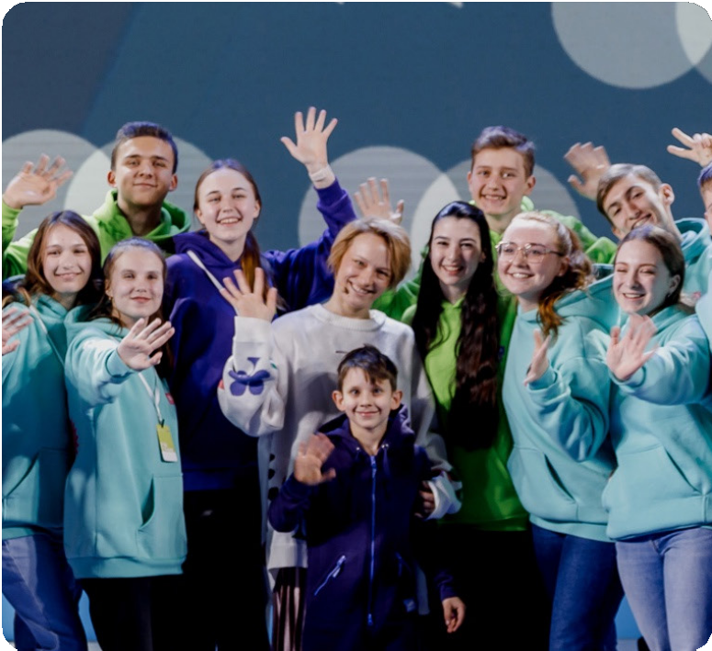
МИССИЯ
БЫТЬ ВМЕСТЕ
БЫТЬ
СО СТРАНОЙ
БЫТЬ
В ДВИЖЕНИИ

Slide 6

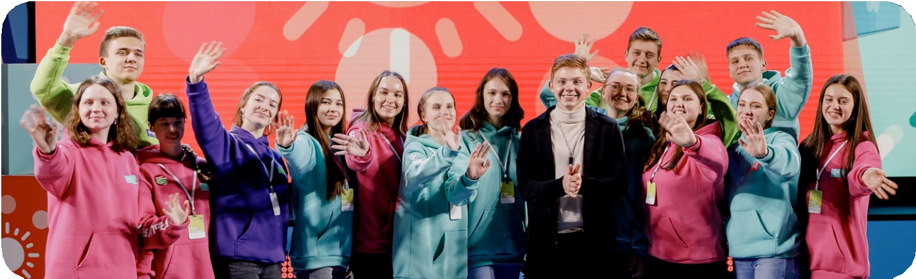
ЦЕННОСТИ
РОССИЯ. СЕМЬЯ. ЛЮБОВЬ.
НЕРАВНОДУШИЕ. ВЕРА. ТОВАРИЩЕСТВО
МЕЧТА. ОТВАГА. ЭНЕРГИЯ.
СОЗИДАНИЕ. ОТВЕТСТВЕННОСТЬ. ТРУД.
ЗНАНИЯ. РАЗВИТИЕ. КРЕАТИВНОСТЬ.

Slide 7

ПРИНЦИПЫ
СВОИХ НЕ БРОСАЕМ: КАЖДЫЙ ДЛЯ ВСЕХ – ВСЕ ДЛЯ КАЖДОГО
РАВНОПРАВНОЕ СООБЩЕСТВО
САМОУПРАВЛЕНИЕ ДЕТСТВА
ОТВЕТСТВЕННОЕ ЛИДЕРСТВО ОТКРЫТЫЕ ВОЗМОЖНОСТИ
И ОТКРЫТИЕ ВОЗМОЖНОСТЕЙ
ЗНАНИЕ СТРАНЫ
ВЕРНОСТЬ РОДИНЕ, СЕМЬЕ И ТОВАРИЩАМ
ГОТОВНОСТЬ К ОТВЕТУ НА ВЫЗОВЫ ВРЕМЕНИ
ИСТОРИЧЕСКАЯ ПРЕЕМСТВЕННОСТЬ
МЕЖПОКОЛЕНЧЕСКОЕ СОТРУДНИЧЕСТВО

Slide 8

ЦЕЛЬ
НОВЫЕ ПОКОЛЕНИЯ РОССИИ И ИХ ОБЩЕСТВЕННЫЕ СТРУКТУРЫ ОБЪЕДИНЯЮТСЯ В ИНТЕРЕСАХ СОЗДАНИЯ СООБЩЕСТВА РАВНЫХ ВОЗМОЖНОСТЕЙ, САМОРАЗВИТИЯ, РАСКРЫТИЯ ЛИЧНОСТНОГО ПОТЕНЦИАЛА, УЧАСТИЯ В КОЛЛЕКТИВНОЙ СОЗИДАТЕЛЬНОЙ РАБОТЕ
НА БЛАГО ВСЕГО ОБЩЕСТВА И ВСЕЙ СТРАНЫ

Slide 9

ЗАДАЧИ
1
ВМЕСТЕ СО ВСЕМИ УПРАВЛЯЕМ САМИ
6
11
ЭКОСИСТЕМА ВОЗМОЖНОСТЕЙ
2
7
12
СТРОИМ СТРАНУ
ОТВЕТСТВЕННОСТЬ ЛИДЕРСТВА
ПРОЕКТИРОВАНИЕ ДЕЯТЕЛЬНОСТИ
3
8
13
ЦЕННОСТЬ ТРАДИЦИЙ
АТЛАС НАВЫКОВ
СЕМЬЯ В ДВИЖЕНИИ
4
9
14
РАВНОПРАВНОЕ ПАРТНЕРСТВО
ПОРТФОЛИО ДОСТИЖЕНИЙ
НАСТАВНИКИ В ДВИЖЕНИИ
5
10
СОЦИАЛЬНАЯ ЛИЧНОСТЬ
БЕЗГРАНИЧНОСТЬ ВОЗМОЖНОСТЕЙ
КАДРОВАЯ КОМАНДА ¹⁵ ДВИЖЕНИЯ

Slide 10
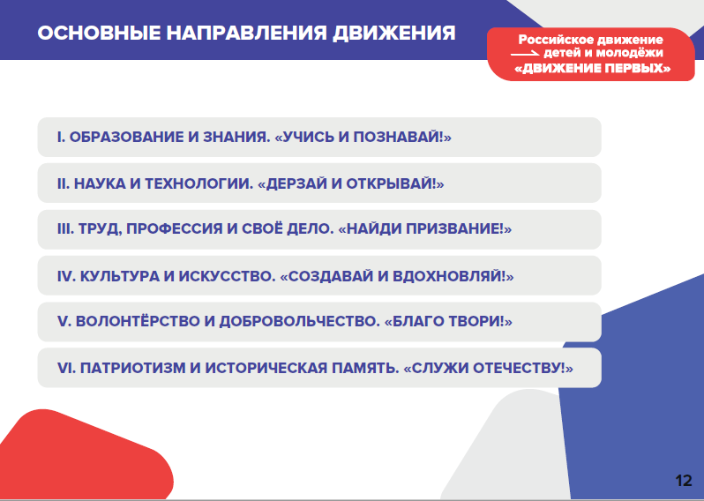

Slide 11
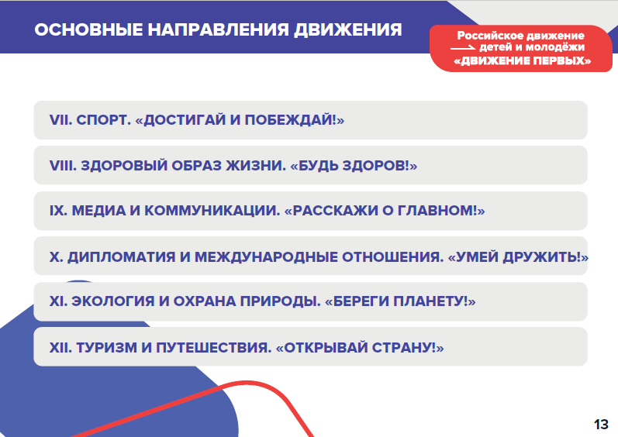

Slide 12
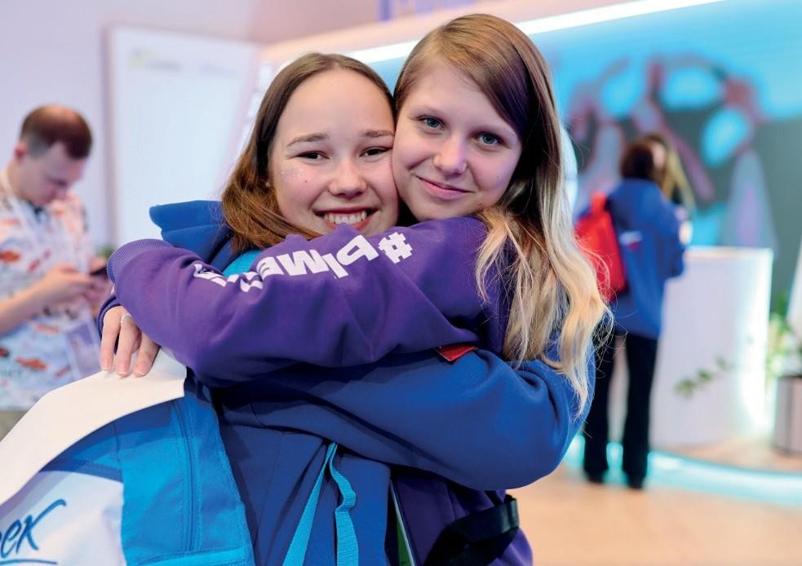






















О СОЗДАНИИ ПЕРВИЧНОГО ОТДЕЛЕНИЯ РДДМ
«ДВИЖЕНИЕ ПЕРВЫХ»

Slide 13

СТРУКТУРА РЕГИОНАЛЬНОГО ОТДЕЛЕНИЯ:
ПРЕДСЕДАТЕЛЬ СОВЕТА РЕГИОНАЛЬНОГО ОТДЕЛЕНИЯ РДДМ «ДВИЖЕНИЕ ПЕРВЫХ»
КОЛЛЕГИАЛЬНЫЙ СОВЕЩАТЕЛЬНЫЙ ОРГАН ПРИ ВЫСШЕМ ДОЛЖНОСТНОМ ЛИЦЕ СУБЪЕКТА РФ
(РЕГИОНАЛЬНЫЙ КООРДИНАЦИОННЫЙ СОВЕТ)
РЕГИОНАЛЬНЫЙ СОВЕТ УЧАСТНИКОВ -ОБУЧАЮЩИХСЯ
СОВЕТ РЕГИОНАЛЬНОГО ОТДЕЛЕНИЯ:
АППАРАТ РЕГИОНАЛЬНОГО ОТДЕЛЕНИЯ
-
-
ПРЕДСТАВИТЕЛИ ДОО ПРЕДСТАВИТЕЛИ МОО
- ПРЕДСТАВИТЕЛИ УЧРЕДИТЕЛЕЙ
МЕСТНЫЙ СОВЕТ УЧАСТНИКОВ -ОБУЧАЮЩИХСЯ
СОВЕТ МЕСТНОГО ОТДЕЛЕНИЯ:
АППАРАТ МЕСТНОГО ОТДЕЛЕНИЯ
ПРЕДСТАВИТЕЛИ ДОО
ПРЕДСТАВИТЕЛИ МОО
ПЕРВИЧНЫЕ ОТДЕЛЕНИЯ
(НА БАЗЕ ШКОЛ, ЛИЦЕЕВ, ГИМНАЗИЙ, КОЛЛЕДЖЕЙ, ТЕХНИКУМОВ, ВУЗОВ, МОЛОДЕЖНЫХ ЦЕНТРОВ, ПОДРОСТКОВЫХ КЛУБОВ, УЧРЕЖДЕНИЙ ДОПОЛНИТЕЛЬНОГО ОБРАЗОВАНИЯ ДЕТЕЙ,
СПОРТА, КУЛЬТУРЫ, ВСЕРОССИЙСКИХ ДЕТСКИХ ЦЕНТРОВ)

Slide 14

ПОРЯДОК СОЗДАНИЯ ПЕРВИЧНОГО ОТДЕЛЕНИЯ
РЕШЕНИЕ О СОЗДАНИИ ПЕРВИЧНОГО ОТДЕЛЕНИЯ ПРИНИМАЕТ
ИНИЦИАТИВНАЯ ГРУППА (НЕ МЕНЕЕ ТРЕХ ЧЕЛОВЕК)
И ОФОРМЛЯЕТ ПРОТОКОЛ ЗАСЕДАНИЯ ИНИЦИАТИВНОЙ ГРУППЫ.
ШАГ 1
ЗАЯВЛЕНИЕ РУКОВОДИТЕЛЯ ОБРАЗОВАТЕЛЬНОЙ ОРГАНИЗАЦИИ ИЛИ ИНОЙ ОРГАНИЗАЦИИ, В КОТОРОЙ СОЗДАЕТСЯ ПЕРВИЧНОЕ ОТДЕЛЕНИЕ ДВИЖЕНИЯ, НАПРАВЛЯЕТСЯ В МЕСТНОЕ ОТДЕЛЕНИЕ
ДВИЖЕНИЯ (ПРИ ЕГО ОТСУТСТВИИ – В РЕГИОНАЛЬНОЕ ОТДЕЛЕНИЕ ДВИЖЕНИЯ) ВМЕСТЕ С ПРОТОКОЛОМ СОБРАНИЯ ИНИЦИАТИВНОЙ ГРУППЫ.
ШАГ 2
ПЕРВИЧНОЕ ОТДЕЛЕНИЕ СОЗДАЕТСЯ РЕШЕНИЕМ СОВЕТА МЕСТНОГО ОТДЕЛЕНИЯ, СОГЛАСОВЫВАЕТСЯ С СОВЕТОМ РЕГИОНАЛЬНОГО ОТДЕЛЕНИЯ ДВИЖЕНИЯ
(ПРИ ЕГО ОТСУТСТВИИ НАПРАВЛЯЕТСЯ НЕПОСРЕДСТВЕННО В РЕГИОНАЛЬНОЕ ОТДЕЛЕНИЕ ДВИЖЕНИЯ).
ШАГ 3

Slide 15


Slide 16

ПОРЯДОК ДЕЙСТВИЙ МЕСТНОГО
ИЛИ РЕГИОНАЛЬНОГО ОТДЕЛЕНИЯ
ПРИ СОЗДАНИЕ ПЕРВИЧНОГО ОТДЕЛЕНИЯ
ШАГ 1
ПРОВОДИТСЯ ЗАСЕДАНИЕ СОВЕТА
МЕСТНОГО ИЛИ РЕГИОНАЛЬНОГО ОТДЕЛЕНИЯ.
ПРИНИМАЕТСЯ РЕШЕНИЕ О СОЗДАНИИ ПЕРВИЧНОГО ОТДЕЛЕНИЯ ДВИЖЕНИЯ.
ШАГ 2
ОБРАЗОВАТЕЛЬНАЯ ИЛИ ИНАЯ ОРГАНИЗАЦИЯ,
И ИНИЦИАТИВНАЯ ГРУППА, ИНФОРМИРУЕТСЯ О ПРИНЯТОМ РЕШЕНИИ,
А ТАКЖЕ О ВНУТРЕННИХ ДОКУМЕНТАХ ДВИЖЕНИЯ, КОТОРЫМИ ДОЛЖНО
РУКОВОДСТВОВАТЬСЯ ПЕРВИЧНОЕ ОТДЕЛЕНИЕ ДВИЖЕНИЯ.
ШАГ 3

Slide 17


БУДЬВДВИЖЕНИИ.РФ

Slide 18


СПАСИБО ЗА ВНИМАНИЕ

